Slide 1


Act-0121
Limpiar y ordenar las áreas de almacén, tomar fotos y dar de alta al sistema.
Responsable
Luis Gerardo López Hernández
Encargado de Almacén
Objetivo
Contar con instalaciones limpias y ordenadas que permitan realizar el trabajo de una manera cómoda y segura a los trabajadores. Mejorar la imagen del negocio ante sus trabajadores, clientes, proveedores, etc.

Slide 2
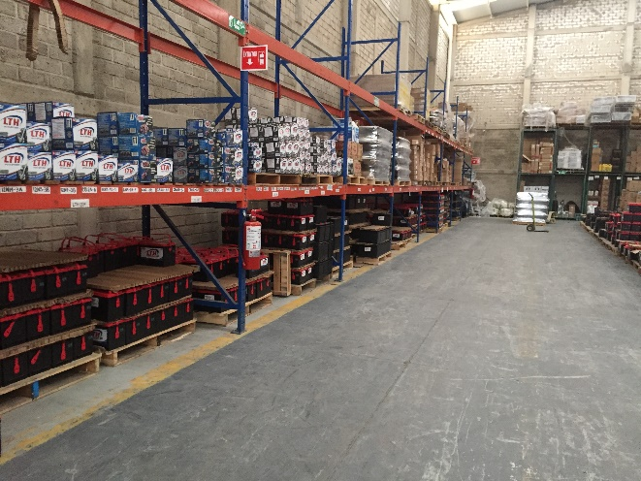
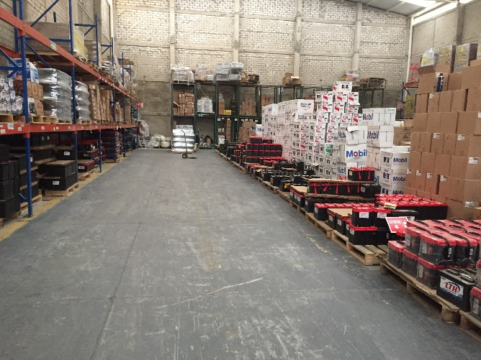
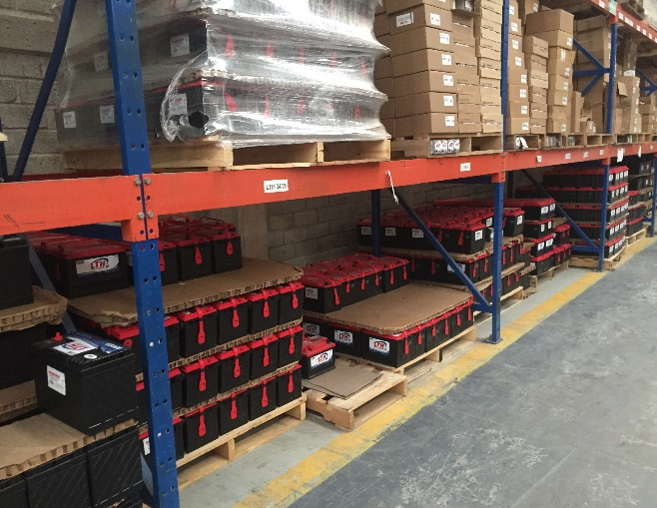
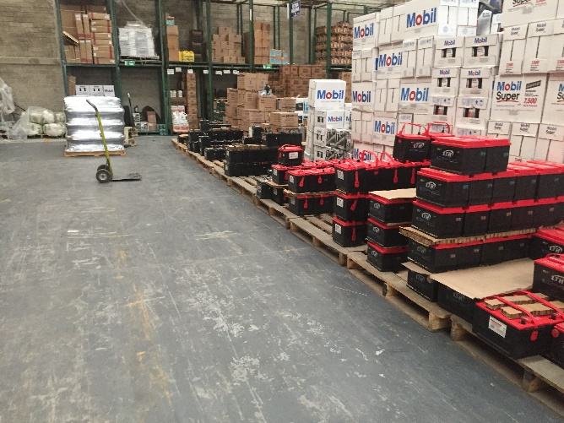
Act-0121

